Slide 1
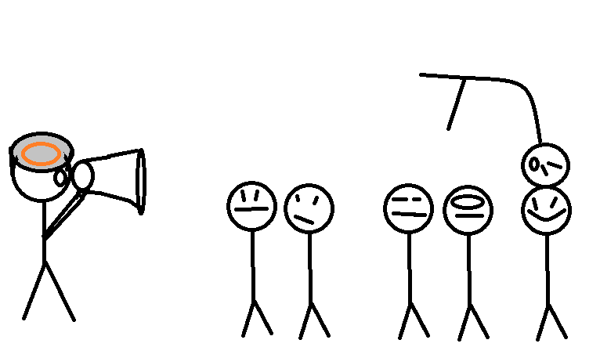
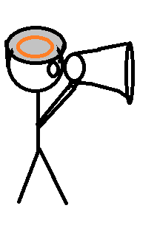
ואז הגיעה שליח טיפש כדי לבשר לכולם על התחרויות בarEana - ואמר:
הכל התחיל יום אחד בכפר לא מוכר, ובו חיו אנשים בלי ידיים.
הקשיבו כולם, משחקי הזירה פתוחים והראשון שינצח את כל המשתתפים יזכה בדרגה 1 באילומינתיה.
- הרוסי
יענקלה
בצלאל
קרחת
השתקן
?
יהודה -

Slide 2

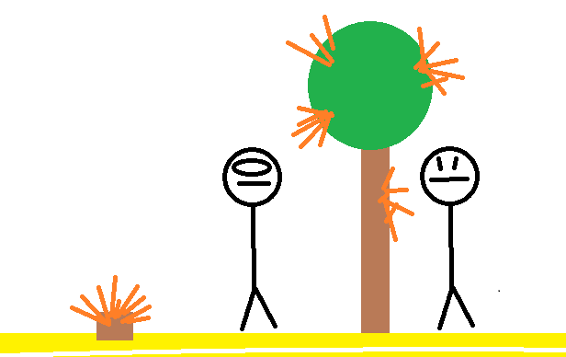
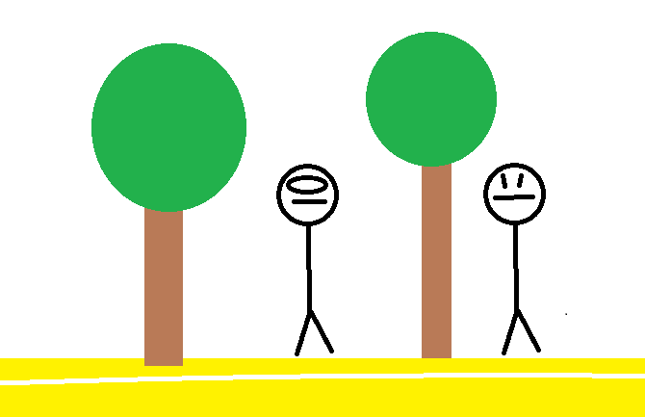
בגלל שלא ידעו להילחם הם התאמנו על עצים בחופי הים.
אח

Slide 3
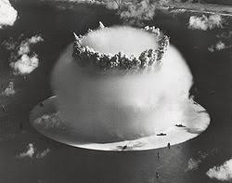


לאחר שהתאמנו הגיעו לזירה
ואז בצלאל ו - ?. היו היחידים שהצליחו להגיע לשלב 99 ו בצלאל היה צריך להילחם ב - ?. האיש החי חזק שהיה בכפר הלא מוכר ואז זה קרה.
קרחת

Slide 4
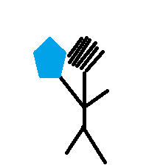
ואז הזירה כולה נהרסה ואף אחד ניצח אבל עכשיו לכם יש הזדמנות להיות הראשונים שמנצחים ותזכו ברשימת הקרדיטים בתג "הראשון שניצח".
רגע אחד מי זה?
גביש

Slide 5
המשך יבוא בעונה הבאה

